Slide 1
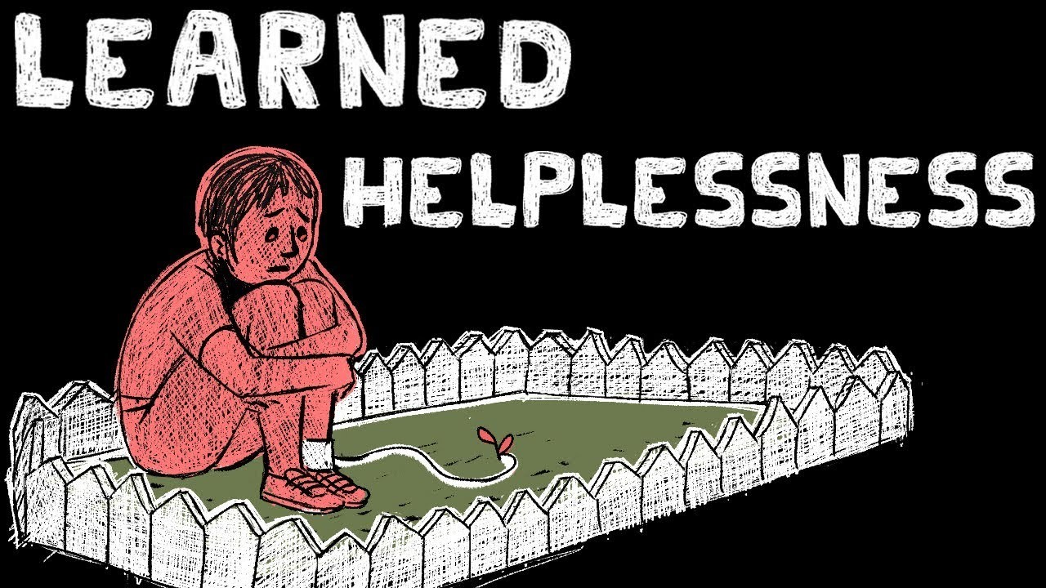
درماندگی آموخته شده

Slide 2
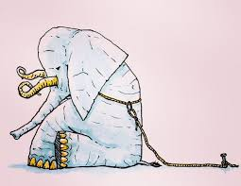
درماندگی آموخته شده

Slide 3
درماندگی آموخته شده
افرادی که بر این باورند که قادر به کنترل یا تغییر وضعیت نیستند، بنابراین تلاشی نمی کنند (حتی زمانی که فرصت هایی برای تغییر در دسترس است).
عزت نفس
استرس روانی
افسردگی

Slide 4
علل درماندگی آموخته شده
تلاش های به نتیجه نرسیده مکرر قبلی
ایجاد باور عدم کنترل

Slide 5
درماندگی آموخته شده
تفاوت بین شیوع درماندگی آموخته شده بین افراد نخبه و جامعه ؟

Slide 6
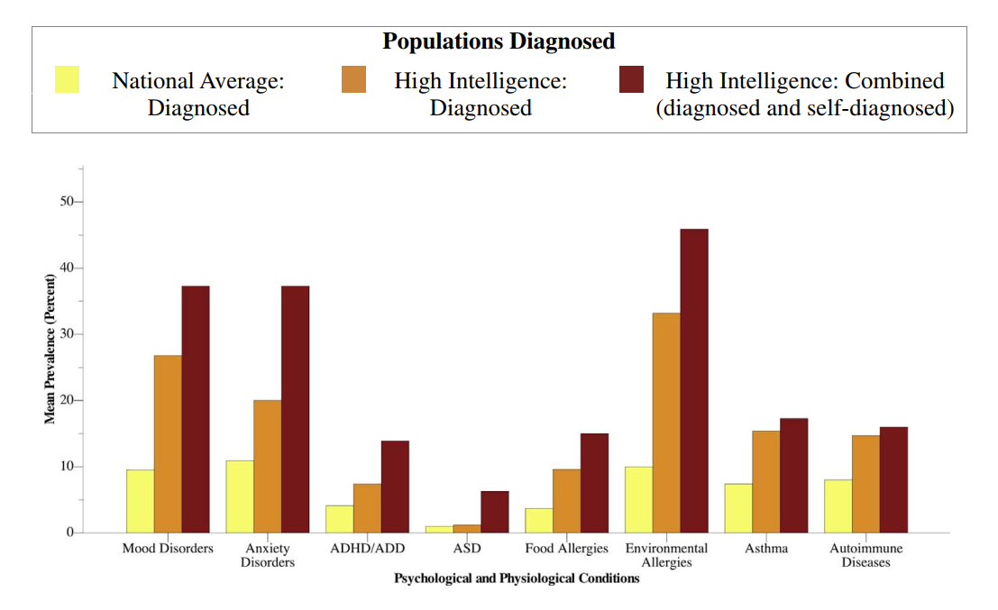

Slide 7
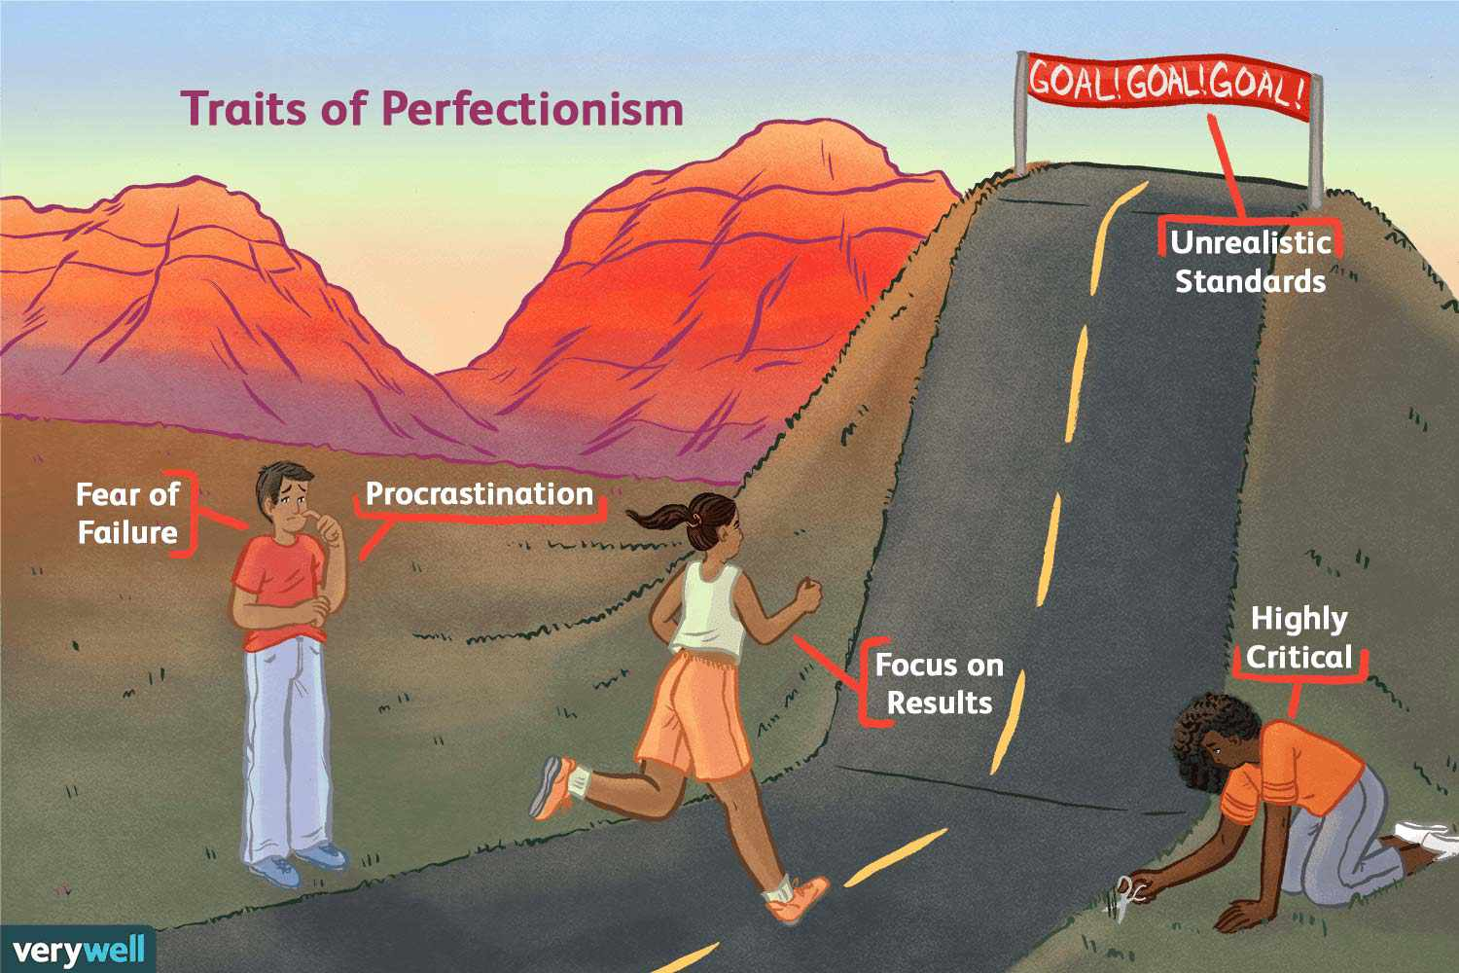
درماندگی آموخته شده
سطح توقعات بالا
ایده آل گرایی
تفاوت بین سطح توقعات و جایگاه کنونی

Slide 8
درماندگی آموخته شده
فقدان مهارت های تاب آوری و مقاومتی
علت عدم نیاز به مهارت ها به دلیل اینکه با هوش خود بر بسیاری از مسائل چیره شده اند و نیازی به پرورش و استفاده از مهارت های تاب آوری نداشته اند.

Slide 9
درماندگی آموخته شده
انگ یا شرم
عدم توانایی درخواست کمک
شبکه پشتیبانی اجتماعی ضعیف
ایزوله شدن اجتماعی

Slide 10
درماندگی آموخته شده
آگاهی بالاتر

Slide 11
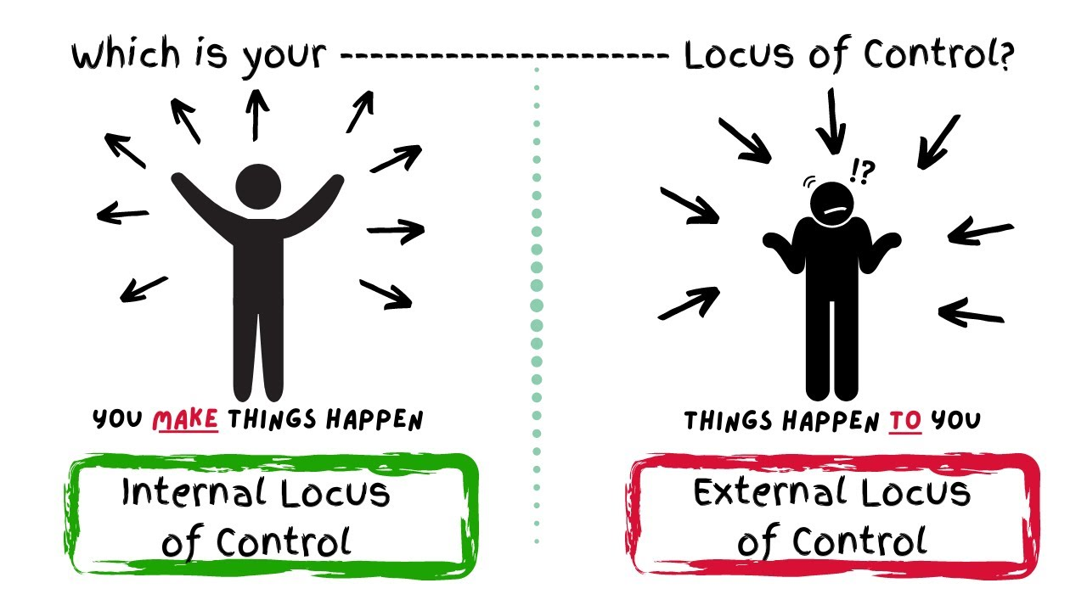
درماندگی آموخته شده
منبع کنترل
درونی یا بیرونی؟
تعادل

Slide 12
درمان درماندگی آموخته شده
تغییر محیط
کاهش درخواست های غیر محتمل
تغییر ذهنیت کنترل ناپذیری به کنترل پذیری در احتمالات محتمل بخصوص در افسردگی
تغییر تفسیر شکست ها به عوامل خارجی و تفسیر موفقیت ها به عوامل داخلی

